Slide 1
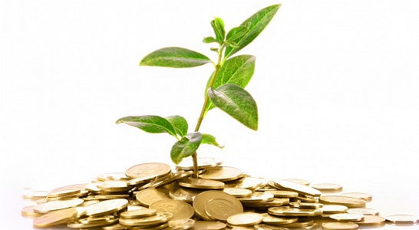
Ondernemerscompetenties + Duurzaam ondernemen Periode 2 – lesweek 1

Slide 2
Programma
Ondernemerscompetenties
Wat is duurzaamheid
De 3 P’s
Cradle to cradle

Slide 3
Wat kenmerkt een goede ondernemer?
Noem de eerste eigenschap die in je opkomt

Slide 4
Welke ondernemerscompetenties zijn er ook alweer?
Prestatiegerichtheid
Dominantie
Marktgerichtheid
Flexibiliteit
Empathie
Zelfstandigheid
Sociale oriëntatie
Zelfvertrouwen
Doorzettingsvermogen
Risicobereidheid
Creativiteit
Pro-activiteit
Plannen
Financieel beheren

Slide 5
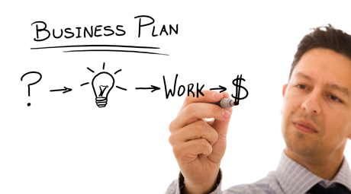
Wat is Ondernemendheid?
Prestatiegerichtheid dominantie marktgerichtheid flexibiliteit empathie zelfstandigheid sociale oriëntatie zelfvertrouwen doorzettingsvermogen | risicobereidheid creativiteit pro-activiteit plannen financieel beheren

Slide 6
Prestatiegerichtheid
Ondernemende mensen zijn prestatiegericht. Dat wil zeggen: zij streven doelgericht naar een prestatie en gaan daarbij zo nodig de strijd met anderen aan.

Slide 7
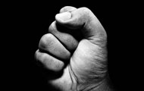
Prestatiegerichtheid
Met veel wilskracht en energie werken ze naar een duidelijk doel toe. Zij willen steeds meer presteren door alles zo goed mogelijk te doen.

Slide 8
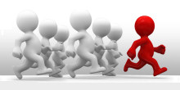
Prestatiegerichtheid
Daarvoor leggen de lat voor zichzelf steeds hoger. Ze willen zich onderscheiden. Die drijfveer komt van binnenuit.

Slide 9
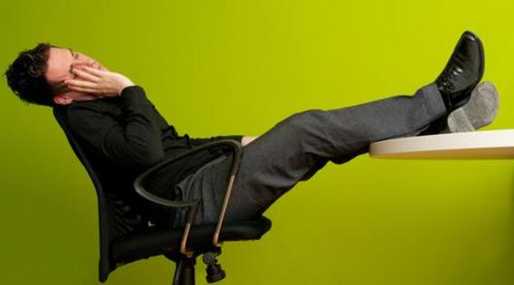
Prestatiegerichtheid
Niet-ondernemende mensen hebben geen sterke behoefte om te presteren of sterke wil om succes te hebben. Zij nemen sneller genoegen met minder en vinden het vaak prima zoals het gaat.

Slide 10
Creativiteit
Creativiteit is het vermogen om te spelen met gedachten en nieuwe mogelijkheden te zien en uit te proberen.

Slide 11
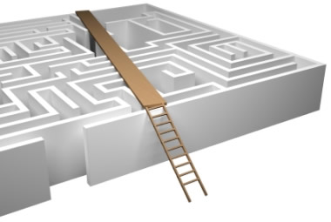
Creativiteit
Ondernemende mensen stellen zich open voor wat er in hun omgeving gebeurt. Daarbij worden ze niet gehinderd door beperkingen van de situatie, maar juist uitgedaagd door de mogelijkheden.

Slide 12
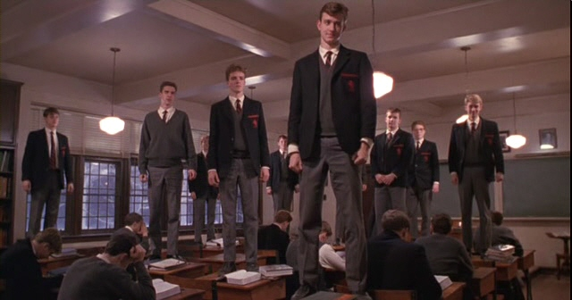
Creativiteit
Ze hebben het vermogen om vanuit andere invalshoeken te denken en platgetreden paden te verlaten. Hierdoor kunnen ze problemen omzetten in
nieuwe kansen

Slide 13
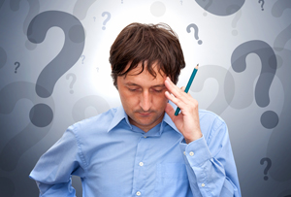
Creativiteit
Niet-ondernemende mensen denken vaak in moeilijkheden en zien vaak geen oplossingen voor een probleem

Slide 14
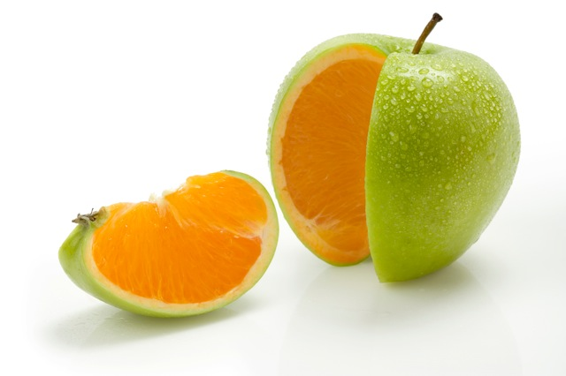
Creativiteit
Creativiteit; anders denken

Slide 15
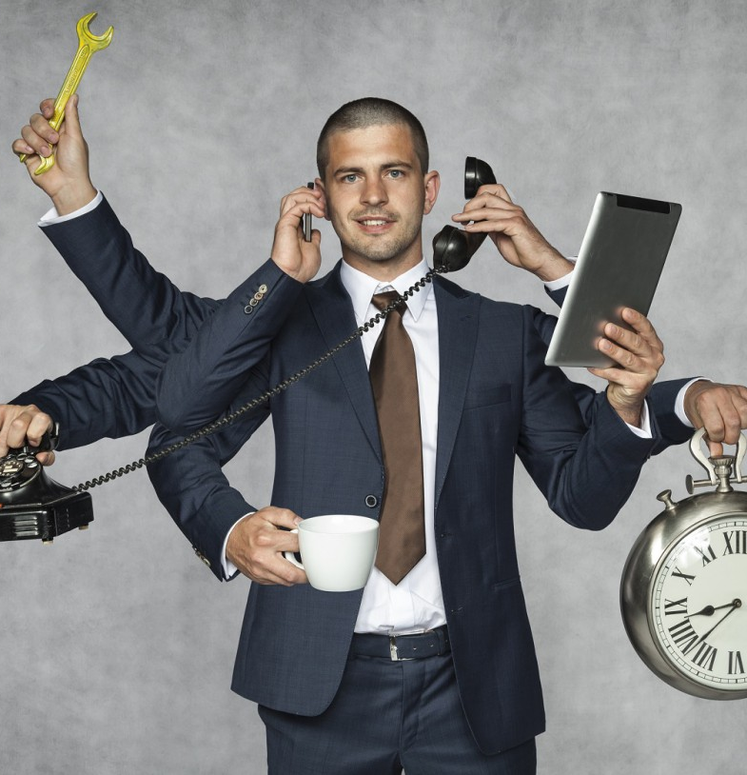
Opdracht
Welke ondernemerscompetenties bezit je van nature? (noem er minimaal drie)
Welke competenties heb je tijdens je stage verder ontwikkeld? (geef concrete voorbeelden)
Welke competenties wil je deze periode verder ontwikkelen?

Slide 16
Man vs. Earth

Slide 17
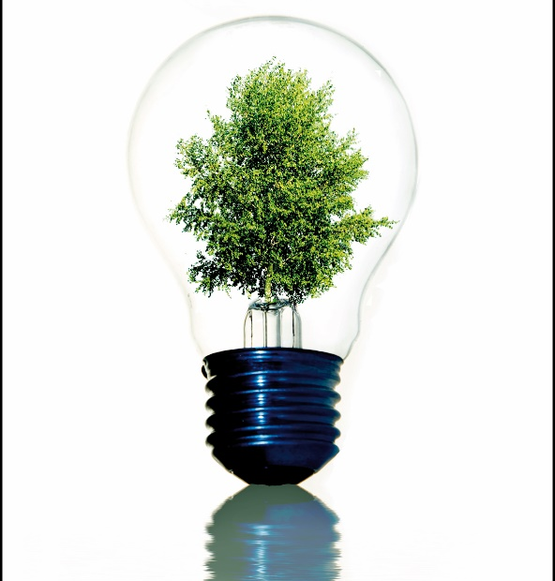
Wat is duurzaamheid?
“Een ontwikkeling die aansluit op de behoeften van het heden zonder het vermogen van toekomstige generaties om in hun eigen behoefte te voorzien, in gevaar te brengen”
Brundtland, 1987

Slide 18
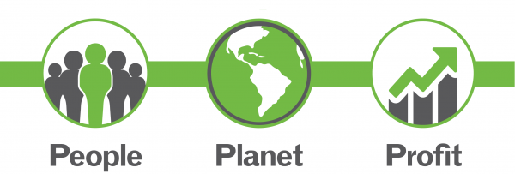
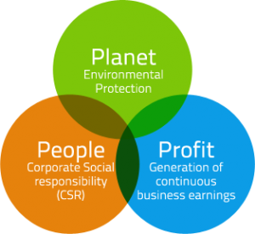
De 3 P’s:
Notes:
Veel deskundige op het gebied van duurzaamheid zullen eerder over de 3 P’s spreken. De drie p’s zijn; People, Planet en Profit.
People
Sociaal en ethisch: hoe gaat een bedrijf om met: man-vrouw verhoudingen, diversiteit, discriminatie, inzet van mensen met een (lichamelijke, geestelijke en/of psychische) arbeidsbeperking, mensenrechten, omkoping, kinderarbeid, medezeggenschap en gedragscodes.
Planet
Rekening houden met het effect van de bedrijfsactiviteiten op het milieu, ofwel de planeet. Dit houdt concreet in dat bij de activiteiten van de organisatie gelet wordt op afvalscheiding, gebruik van schoonmaakmiddelen op natuurlijke basis, zuinig energieverbruik, gebruik van gerecyclede materialen en verpakkingen.
Profit
Wat zijn de economische effecten van de bedrijfsactiviteiten op de omgeving? Bijvoorbeeld de sponsoring van goede doelen, werkgelegenheid en investeringen in de infrastructuur. Winst maken hoort bij sociaal ondernemen, het gaat erom dat de balans tussen alle P’s evenwichtig is.
Maatschappelijk verantwoord ondernemen (MVO)
Samen vormen de 3 P’s de basis van maatschappelijk verantwoord ondernemen (MVO). Hierbij staat ondernemen met aandacht voor people, planet en profit centraal. Veel ondernemingen zijn vooral gericht op profit (winst maken en aandeelhouderswaarde creëren). Dit gaat vaak ten koste van de werknemers (people) of het milieu (planet). Bij MVO zijn de 3 P’s daarom allemaal even belangrijk, want zonder een goede balans tussen deze drie aspecten zal dat, zoals we net lieten zien, ten koste gaan van een of meer P’s.

Slide 19
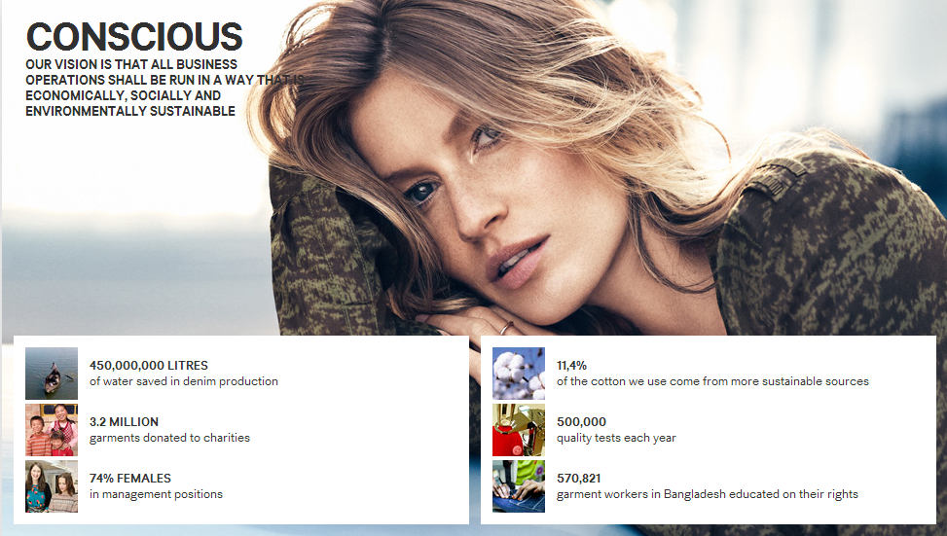
Visie van
“H&M’s business operations aim to be run in a way that is economically, socially and environmentally sustainable”.
Notes:
3P’s bij H&M. Hoe zie jij ze terug?
Economically → Profit
Socially → People
Environmentally sustainable → Planet

Slide 20
Cradle to cradle (C2C)
Notes:
Filmpje: Het cradle to cradle concept (C2C) gaat kortweg over producten die oneindig kunnen worden hergebruikt of die onschadelijk kunnen worden afgebroken. Volgens hen staat het principe van ‘afval’ eigenlijk gelijk aan ‘voedsel’. Dat betekent dat elke grondstof en elk materiaal dat voor een product gebruikt wordt ook weer moet kunnen worden hergebruikt. Nu is dat bij recycling vaak natuurlijk ook het geval, maar wat C2C nog een extra dimensie geeft is het feit dat de grondstof geen waarde mag verliezen bij het hergebruik. Het gaat hierbij dus om ‘upcycling’ (iets nog beter of net zo goed maken) in plaats van ‘downcycling’ (iets een tweede leven geven met een ándere toepassing).
De biosfeer en de technosfeer. Eigenlijk is het onderscheid vrij simpel: de materialen in de biosfeer kunnen uiteindelijk biologisch afbreken; ze zijn composteerbaar. Denk hierbij bijvoorbeeld aan de rietjes van riet die als vervanging van plastic rietjes dienen. Materialen in de technosfeer zijn gemaakt van grondstoffen die niet zo zeer composteren, maar wel eindeloos hergebruikt kunnen worden voor industriële toepassingen.

Slide 21
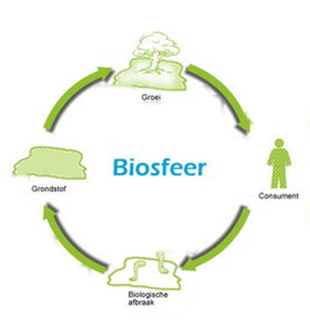
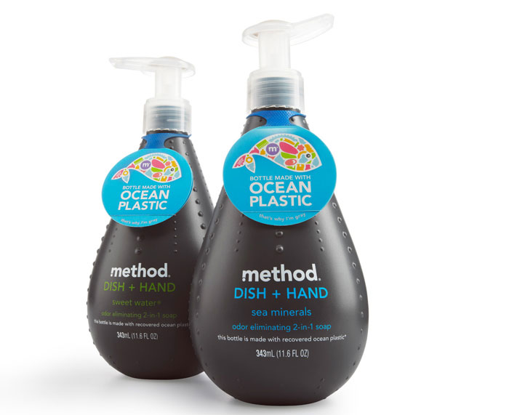
Cradle to cradle biologische cycles
Notes:
Filmpjes

Slide 22
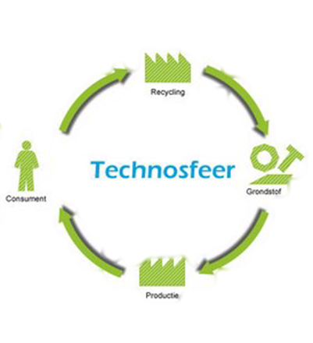
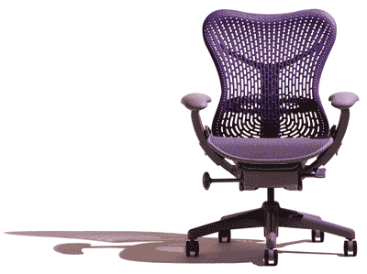
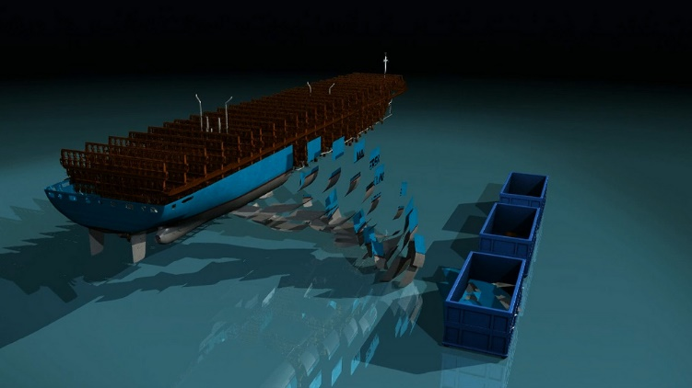
Cradle to cradle technologische cycles
Notes:
Filmpjes

Slide 23
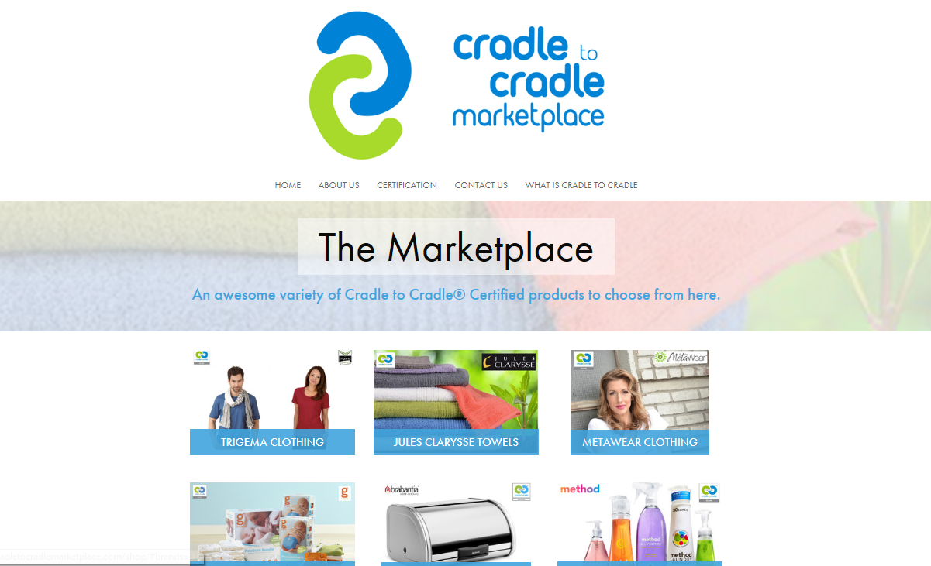
Cradle to cradle marketplace voor ideeën

Slide 24
Opdracht c2c
Geef individueel antwoord op de volgende vragen (15 min):
Wat versta je onder de biologische cyclus? Geef drie voorbeelden.
Wat versta je onder de technische cyclus? Geef drie voorbeelden.
Notes:
-

